Slide 1
北京石油化工学院
2020年春季学期第四周线上教学情况通报
1.云班课使用情况 2.班课资源统计 3.班课教学活动统计
4.班课试题统计 5.班课活跃指数 6.教学检查情况
教务处
2020年3月16日

Slide 2
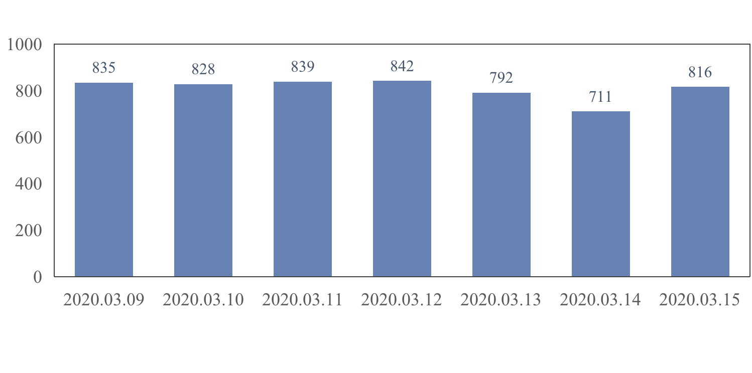
01.
云班课
使用情况
第四周全校活跃云班课数
2019-2020学年春季学期第四周
全校活跃的云班课数日均809门
3.13（周五）、3.14（周六）
活跃的云班课数相对较少

Slide 3
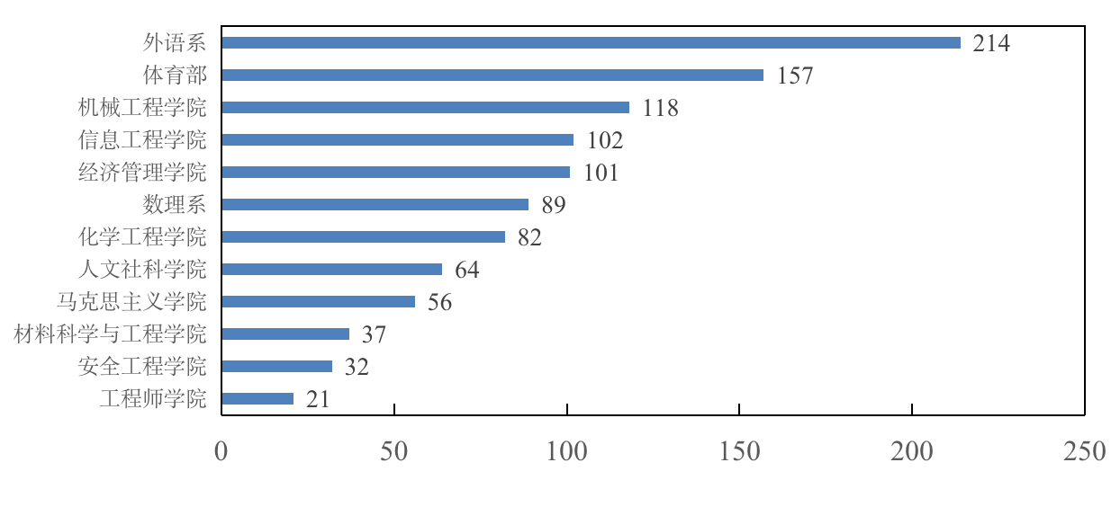
01.
云班课
使用情况
第四周各教学院（系）活跃云班课数
2019-2020学年春季学期第四周
云班课上活跃的班课数为1073门
较上周减少7门
包括理论课、部分实践课、
毕业设计、研究生课程等
活跃云班课是开展教学活动的班课。

Slide 4
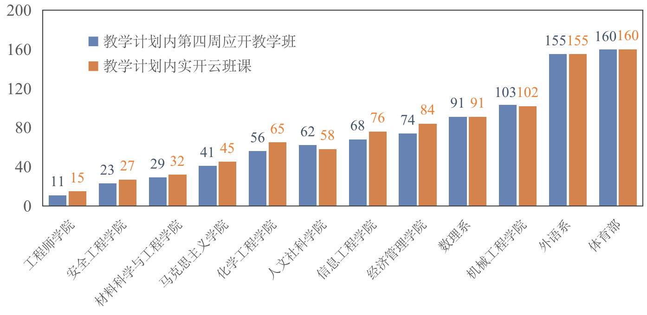
01.
云班课
使用情况
教学计划内第四周应开教学班数与实开云班课数
2019-2020学年春季学期第四周
全校应开教学班数873门
实开云班课数910门

Slide 5
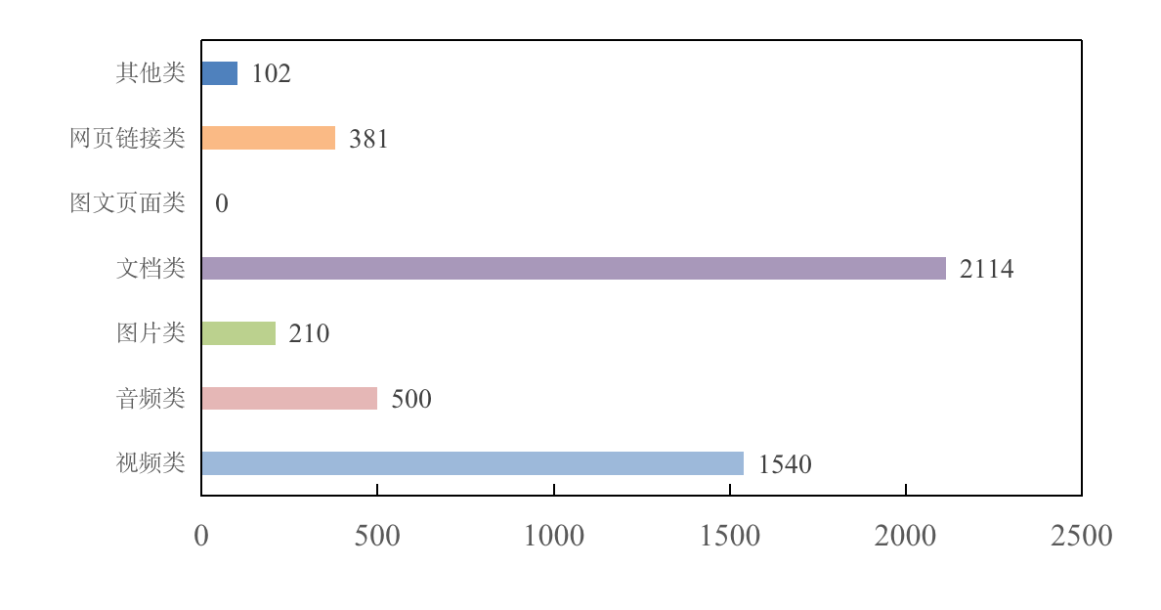
02.
班课资源统计
第四周全校云班课新发布资源类型分布
2019-2020学年春季学期第四周
全校云班课新发布资源4847个
较上周增加74个
环比增长2%

Slide 6
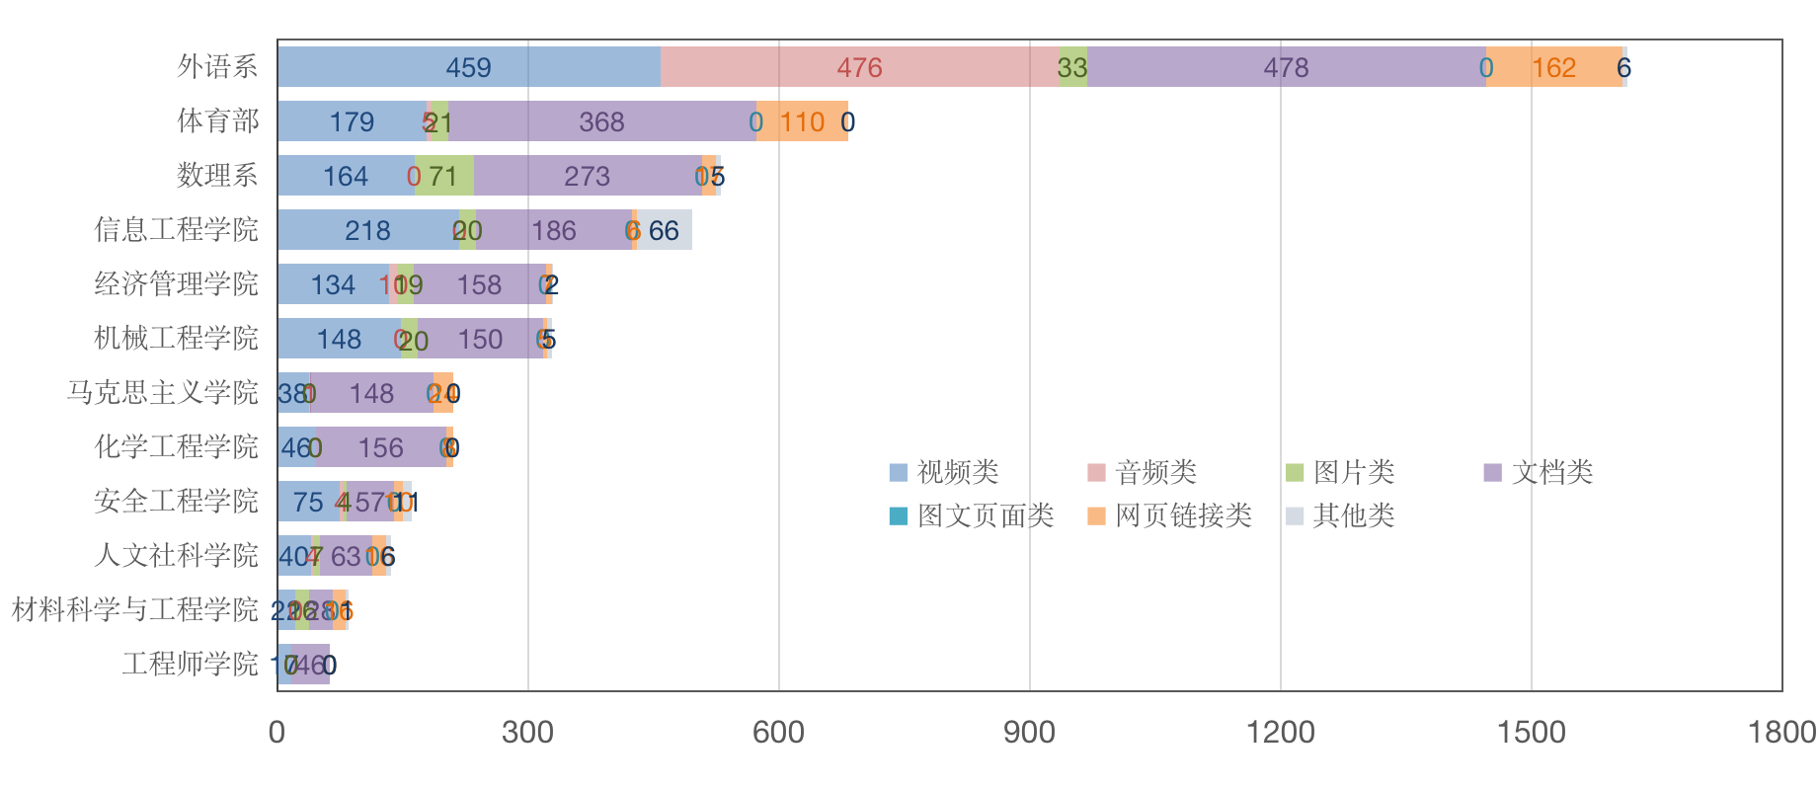
02.
班课资源统计
第四周各教学院（系）云班课新发布资源数统计

Slide 7
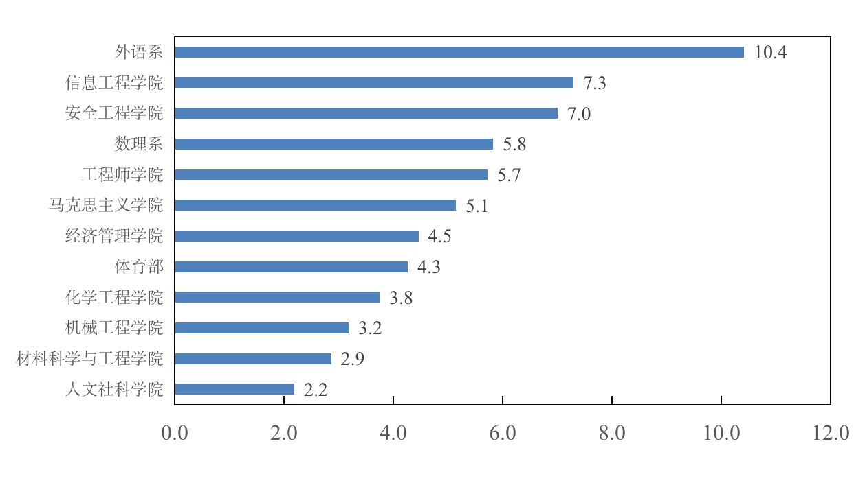
02.
班课资源统计
第四周各教学院（系）平均每门云班课新发布资源数统计
上周各教学院（系）的
课均新发布资源在1.2-9.8之间
全校平均每门云班课新发布资源数5.5
第四周各教学院（系）的
课均新发布资源在2.2-10.4之间
全校平均每门云班课新发布资源数5.2

Slide 8
02.
班课资源统计
全校云班课发布资源数量TOP10
教师所在院系 | 班级 | 课程 | 班课号 | 资源数
外语系 | 生物191药191药192应191 | 储春艳-(大学英语视听说(Ⅱ))-FOL112-40 | 6080696 | 658
外语系 | 安191安192化191化192 | 储春艳-(大学英语视听说(Ⅱ))-FOL112-35 | 1125591 | 649
外语系 | 安191安192化191化192 | 储春艳-(大学英语读写译(Ⅱ))-FOL111-35 | 8788995 | 387
外语系 | 生物191药191药192应191 | 储春艳-(大学英语读写译(Ⅱ))-FOL111-40 | 7398565 | 383
机械工程学院 | 储181 储182 | 邹玉-(工程热力学)-EPE202-1 | 8000740 | 192
数理系 | 材料类191材料类192材料类193 | 王淑霞-(高等数学A(Ⅱ))-MATH111-13 | 7299787 | 149
数理系 | 机器人191 机械类191 机械类192 机械类193 机械类194 机械类195 | 冯媛-(高等数学A(Ⅱ))-MATH111-1 | 7583219 | 145
数理系 | 大数据191 计191 计192 生物191 药191 药192 应191 自191 自192 自193 | 崔丽敏-(高等数学A(Ⅱ))-MATH111-8 | 5086666 | 144
数理系 | 国191国192国193 | 王淑霞-(线性代数B)-MATH202-7 | 5640229 | 141
机械工程学院 | 安191 安192 药191 药192 | 吴波-(工程训练C)-EEC103-2 | 2184825 | 141

Slide 9
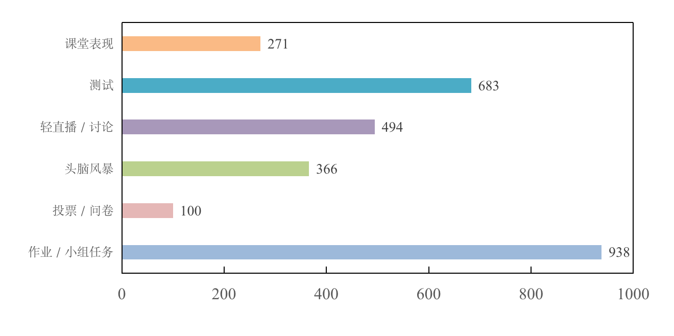
03.
班课教学活动统计
第四周全校云班课新开展教学活动类型分布
2019-2020学年春季学期第四周
全校云班课新开展教学活动2852项
较上周减少163项
环比下降5%

Slide 10
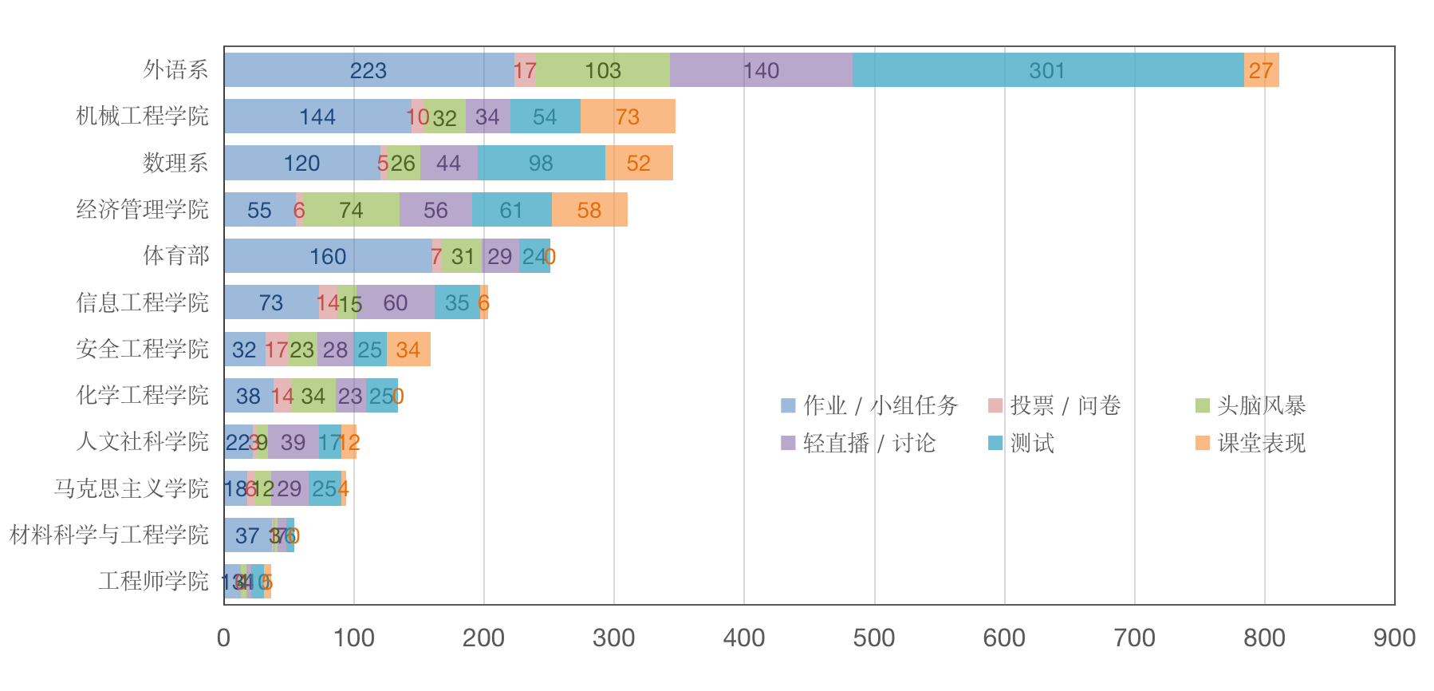
03.
班课教学活动统计
第四周各教学院（系）云班课新开展教学活动数统计

Slide 11
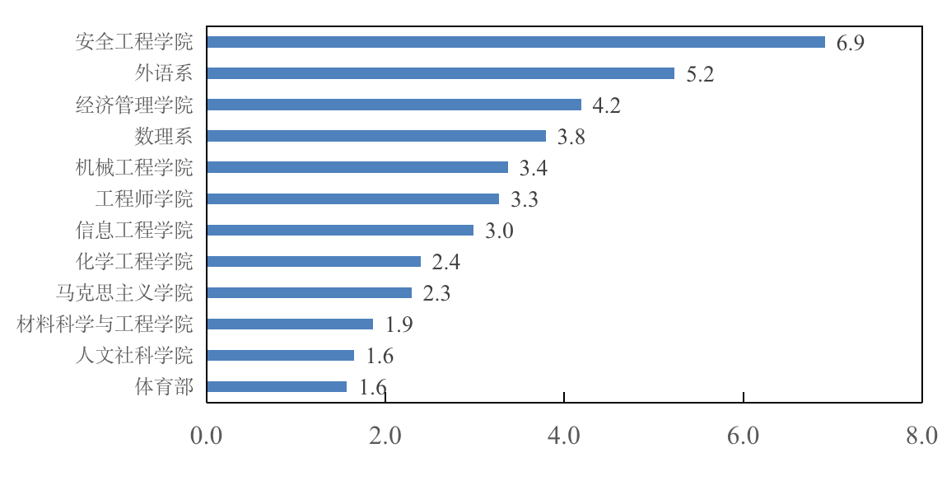
03.
班课教学活动统计
第四周各教学院（系）平均每门云班课新开展教学活动数统计
上周各教学院（系）的
课均新开展活动在1.4-6.1之间
全校平均每门云班课新开展活动数3.7
第四周各教学院（系）的
课均新开展活动在1.6-6.9之间
全校平均每门云班课新开展活动数3.3

Slide 12
03.
班课教学活动统计
全校云班课开展教学活动数量TOP10
教师所在院系 | 班级 | 课程 | 班课号 | 活动数
数理系 | 大数据191 计191 计192 生物191 药191 药192 应191 自191 自192 自193 | 杜建卫-(高等数学A(Ⅱ))-MATH111-10 | 5813064 | 84
数理系 | 大数据191 计191 计192 生物191 药191 药192 应191 自191 自192 自193 | 崔丽敏-(高等数学A(Ⅱ))-MATH111-8 | 5086666 | 79
外语系 | 自191 自192 自193 大数据191 计191 计192 | 隆建凤-(大学英语读写译(Ⅱ))-FOL111-27 | 7677045 | 69
马克思主义学院 | 材料类181材料类182材料类183 | 耿科研-(毛泽东思想和中国特色社会主义理论体系概论)-SSE004-5 | 8632509 | 68
外语系 | 电191 电192 通191 通192 物联网191 | 隆建凤-(大学英语读写译(Ⅱ))-FOL111-32 | 1970032 | 68
数理系 | 安191 安192 储191 储192 化191 化192 化193 能动191 能动192 | 刘新红-(高等数学A(Ⅱ))-MATH111-3 | 6552612 | 64
化学工程学院 | 材料类194材料类195 | 王萍-(有机化学B)-CHM111-3 | 9316317 | 64
数理系 | 旅管类191旅管类192旅管类193 | 韩英-(高等数学B(Ⅱ))-MATH112-2 | 2302449 | 58
安全工程学院 | 安181 | 亢永-(安全系统工程)-SAE203-1 | 2963724 | 58
机械工程学院 | 机181机182 | 张建军-(工程材料与成型技术基础)-MME212-2 | 2211222 | 58

Slide 13
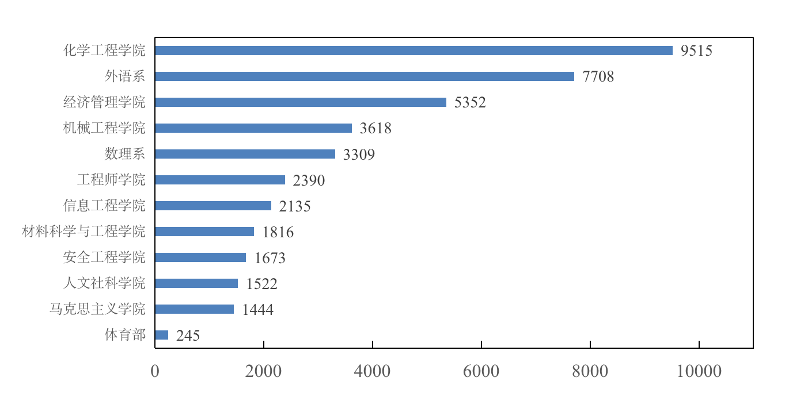
04.
班课试题统计
各教学院（系）云班课试题库总体数量统计
全校云班课试题库
试题总量为40727个

Slide 14
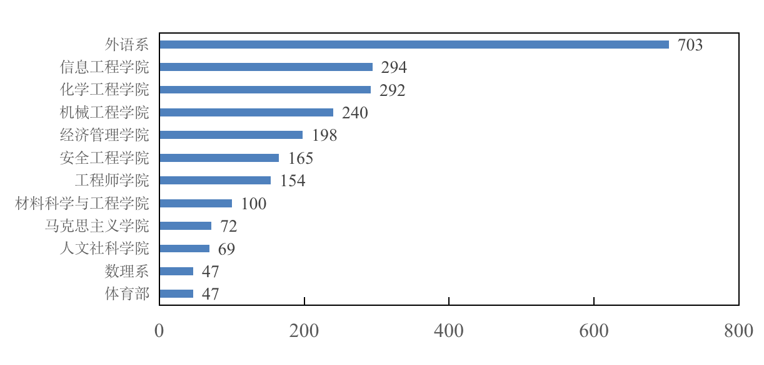
04.
班课试题统计
第四周各教学院（系）云班课新发布试题数量统计
2019-2020学年春季学期第四周
全校云班课新发布试题2381个
较上周减少467个
环比下降16%

Slide 15
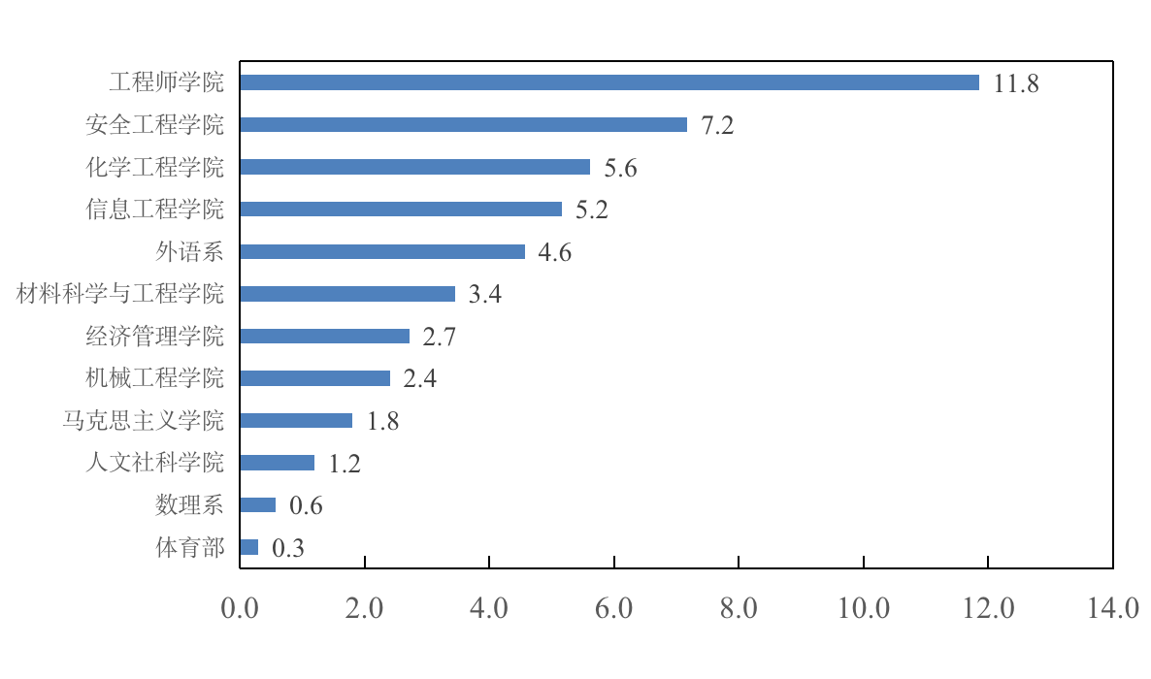
04.
班课试题统计
第四周各教学院（系）平均每门云班课新发布试题数量统计
上周各教学院（系）的
课均新发布试题在0.4-10.1之间
全校平均每门云班课新发布试题数4.2
第四周各教学院（系）的
课均新发布试题在0.3-11.8之间
全校平均每门云班课新发布试题数3.9

Slide 16
05.
班课活跃指数
班课活跃指数计算规则
教师教的行为 |  |  | 学生学的行为 （以下项目的得分最终需要用班课中的学生数量进行平均，然后累加到上面项的得分，最终得分为班课当天活跃度）
操作 | 单位 | 活跃指数 | 操作 | 单位 | 活跃指数
创建班课 | 个 | 1 | 查看资源 | 人次 | 1
发布资源 | 个 | 3-5 | 学生提交活动结果 | 人次 | 3
完成签到 | 次 | 2 | 参与签到 | 人次 | 1
开始活动 | 个 | 10 | 查看活动详情 | 人次 | 1
发起课堂表现 | 次 | 5 | 查看活动结果 | 人次 | 1
发布通知 | 条 | 2 | 轻直播/讨论消息 | 条 | 1
师生个性化互动 | 消息数 | 2 | 作业评论 | 条 | 1
老师评价作业 | 份 | 2 | 学生评价作业 | 份 | 1
指定学生评价作业 | 份 | 2

Slide 17
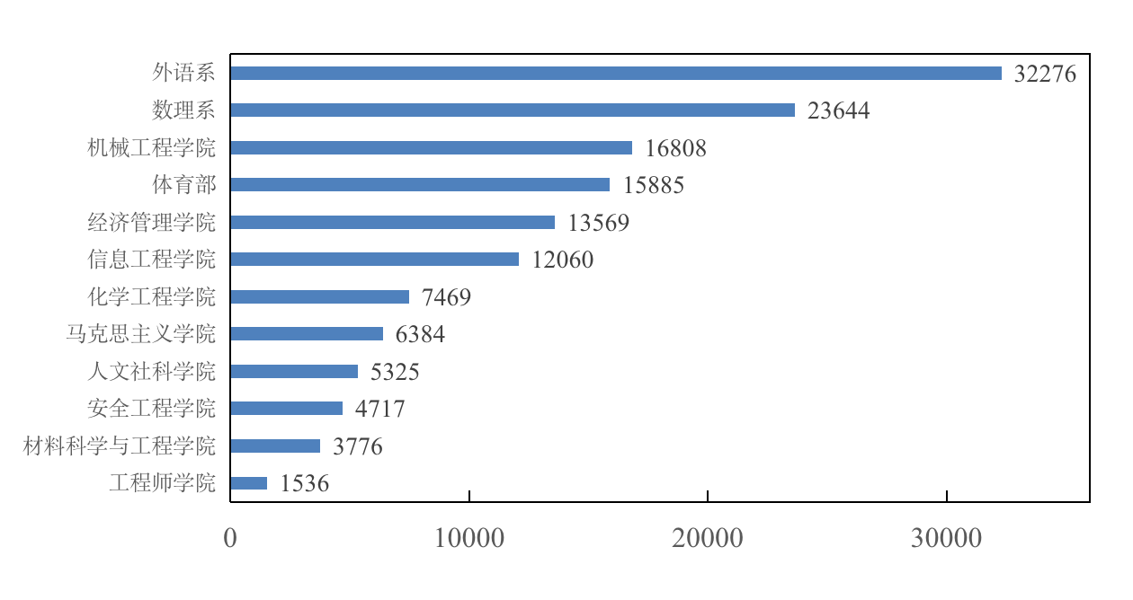
05.
班课活跃指数
第四周各教学院（系）班课活跃指数

Slide 18
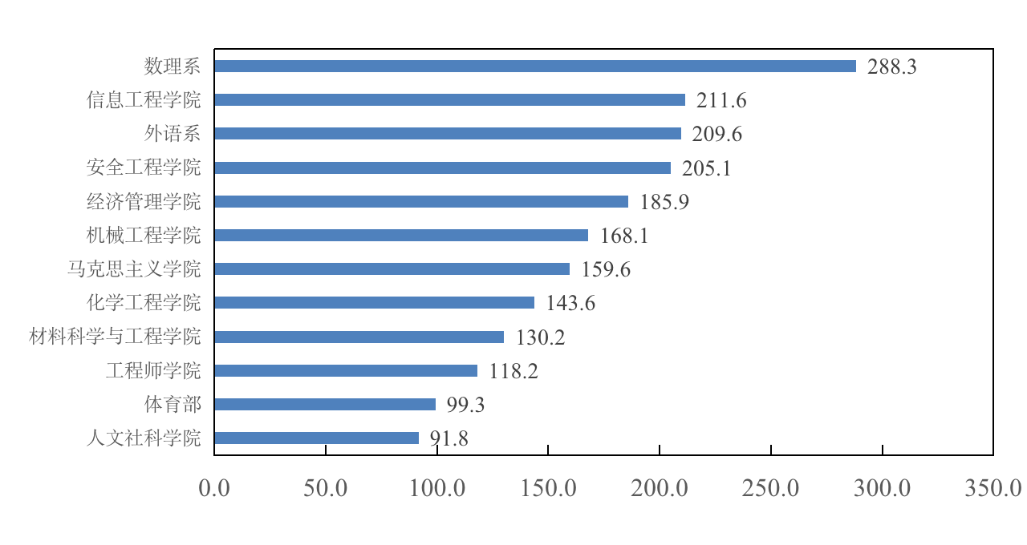
05.
班课活跃指数
第四周各教学院（系）平均每门云班课活跃指数
上周各教学院（系）的
课均活跃指数在68-296.8之间
全校平均每门云班课活跃指数157.8
第四周各教学院（系）的
课均活跃指数在91.8-288.3之间
全校平均每门云班课活跃指数167.6

Slide 19
05.
班课活跃指数
全校云班课活跃指数TOP10
教师所在院系 | 班级 | 课程 | 班课号 | 总活跃天数 | 总活跃指数
数理系 | 安191 安192 储191 储192 化191 化192 化193 能动191 能动192 | 刘新红-(高等数学A(Ⅱ))-MATH111-3 | 6552612 | 7 | 2089
数理系 | 旅管类191旅管类192旅管类193 | 韩英-(高等数学B(Ⅱ))-MATH112-2 | 2302449 | 7 | 1547
数理系 | 18级、17级、16级再修学生 | 苏欣-(高等数学下再修班含（数学(下)， | 4464633 | 7 | 1534
外语系 | 安191安192化191化192 | 储春艳-(大学英语读写译(Ⅱ))-FOL111-35 | 8788995 | 7 | 1281
外语系 | 生物191药191药192应191 | 储春艳-(大学英语读写译(Ⅱ))-FOL111-40 | 7398565 | 7 | 1193
经济管理学院 | 信181 信182 信G191 | 苏艳-(数据库原理及应用)-IMIS205-1 | 9028419 | 7 | 1186
外语系 | 生物191 药191 药192 应191 | 王超-(大学英语读写译(Ⅱ))-FOL111-41 | 9102593 | 7 | 949
外语系 | 安191 安192 化191 化192 化193 | 王超-(大学英语读写译(Ⅱ))-FOL111-36 | 3453570 | 7 | 944
外语系 | 生物191 药191 药192 应191 | 王超-(大学英语视听说(Ⅱ))-FOL112-41 | 8922071 | 7 | 929
数理系 | 电181 电182 | 韩英-(复变函数与积分变换)-MATH205-1 | 1803905 | 7 | 900

Slide 20
06.
教学检查情况
第四周领导干部和同行教师评教情况
检查人 | 次数合计
校领导 | 0人次
处级干部、同行评价 | 60人次
3月9日至3月14日，学校领导、处级领导干部和同行教师通过登录云教学管理平台查阅教学资料、检查教学活动，及在线听课等方式，对开学第四周我校在线课程的日常教学情况进行了检查，在线课程教学总体情况良好，教学秩序井然有序。
所涉教学院系 | 次数合计
信息工程学院 | 12
经济管理学院 | 12
数理系 | 8
机械工程学院 | 5
人文社科学院 | 5
安全工程学院 | 5
外语系 | 5
体育部 | 4
化学工程学院 | 3
工程师学院 | 1

Slide 21
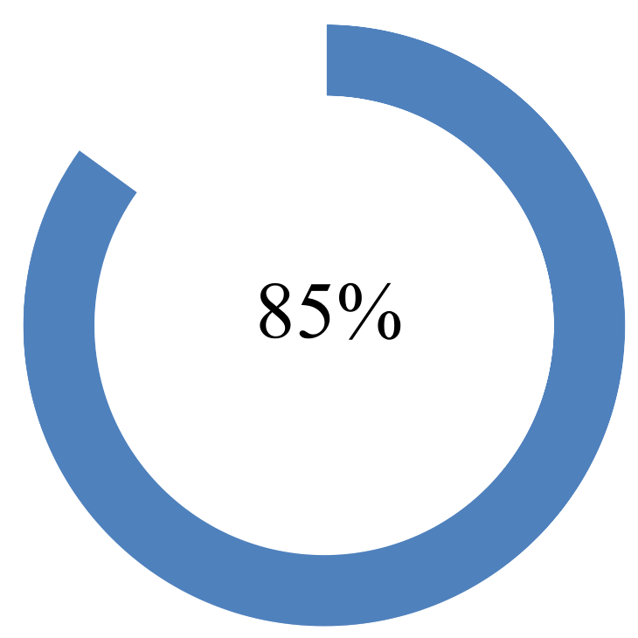
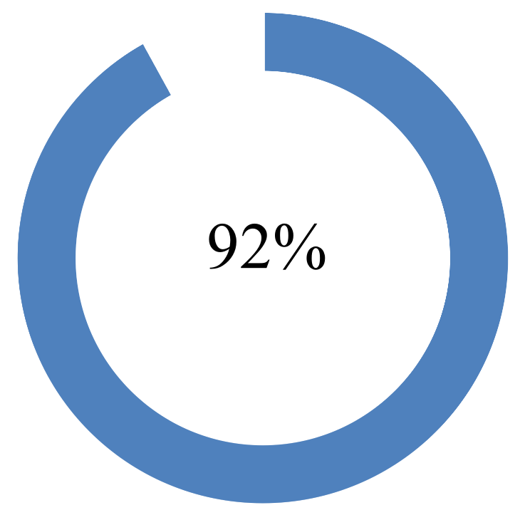
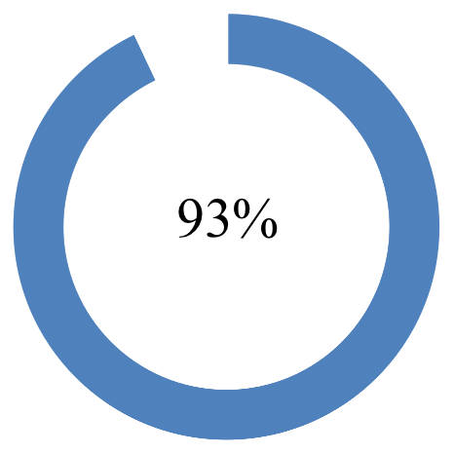
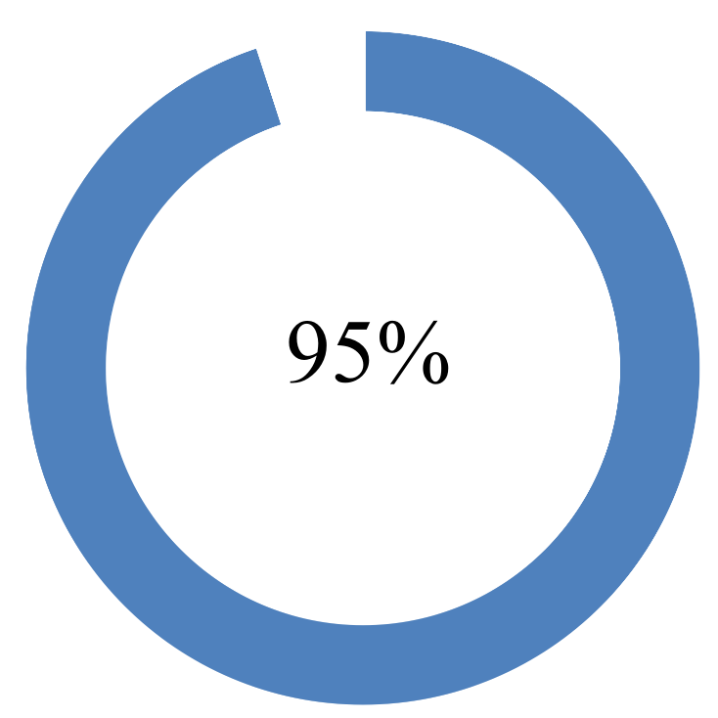
06.
教学检查情况
第四周被检查的60门次课中
92%的课程教学资源充实，内容丰富，能够满足学生学习需求
85%的课程上传了教学大纲
95%的课程线上教学要求明确，教学任务安排适当
93%的课程上传了网上授课方案
95%的课程教学内容得当，能准确把握课程重点和难点
93%的课程上传了学生自学指导手册

Slide 22
06.
教学检查情况
评教反映的问题与建议
存在的问题 | 督导的建议
多数课程在教学过程的师生间互动和生生间互动不够，线上教学难以真正掌握学生的学习状态，比较考验学生的自主学习能力。 | 对于自学压力不是很大的课程，可提前上传录播内容，让学生课前自学，课上侧重开展与学生交流，研讨、互动、答疑等活动
少数课程的线上教学资源不够丰富，开展的教学活动较少。 | 可在课上前10分钟通过小测试了解全体学生的预习情况，针对学生的预习掌握情况进行有重点的讲解。

Slide 23
谢 谢 ！

